Slide 1
Παλαιά Αθήνα (1830-1970)-Γραφικοί τύποι
Τμήμα : Α΄3
Επιμέλεια: Γιώργος Μαυρομμάτης

Slide 2
Α΄Τετράμηνο
ΣΚΟΠΟΣ
7 ΟΜΑΔΕΣ
ΝΑ ΓΝΩΡΙΣΟΥΜΕ
Την Αθήνα μιας άλλης εποχής
(όρια ,κτίρια, δρόμους κ.τ.λ)
Τρόπος ζωής –Διασκέδαση των Αθηναίων
Κοινωνική,πολιτική,οικονομική κατάσταση της πόλης μας

Slide 3
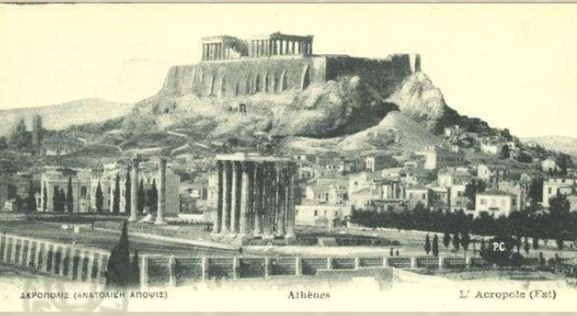
Η Ελλάδα τον 19^{ο} και 20^{ο} αιώνα
Ομάδα 1
Μέλη ομάδας:
Μαυρομμάτης Γ.
Μαυρομμάτη Μ.
Παπαγεωργίου Η.
Περτέση Στ.

Slide 4
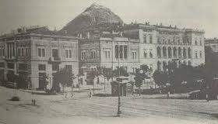
Θέματα
Επαγγέλματα που έχουν χαθεί
Εκπαίδευση τον 19^{ο} και 20^{ο} αιώνα
Δομή της οικονομίας
Θέση της γυναίκας στην κοινωνία

Slide 5
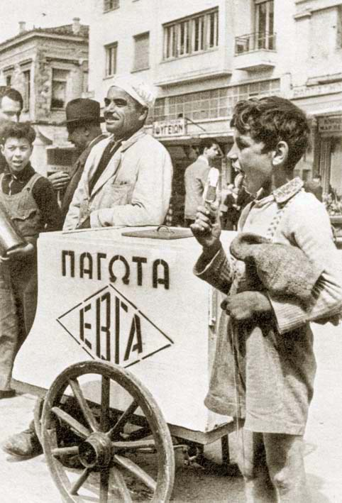
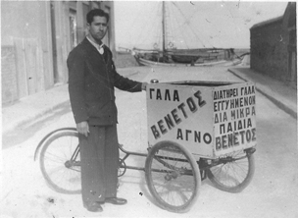
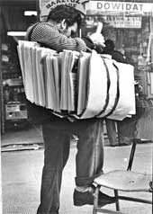
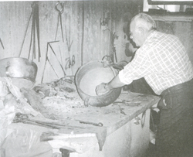
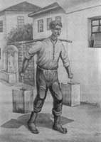
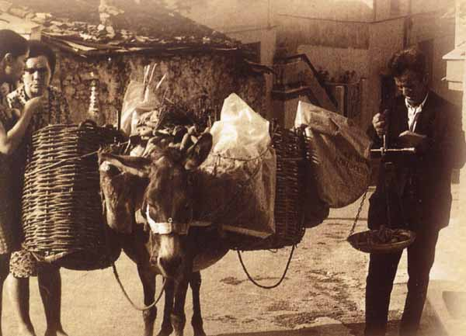
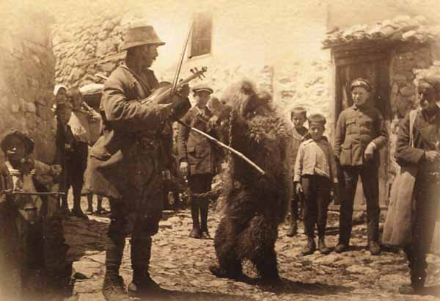
Επαγγέλματα που δεν υπάρχουν πια…
Εφημεριδοπώλης
Γαλατάς
Πλανώδιος μανάβης
Νερουλάς
Παγωτατζής
Λατερνατζής
Κουλουράς
Λούστρος

Slide 6
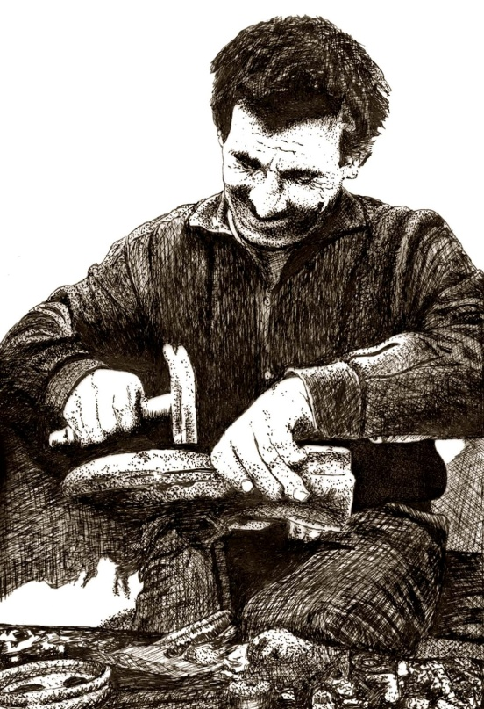
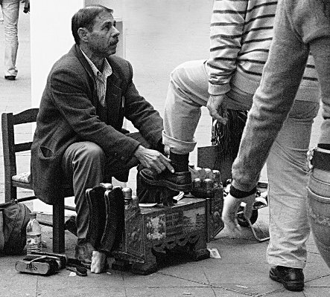
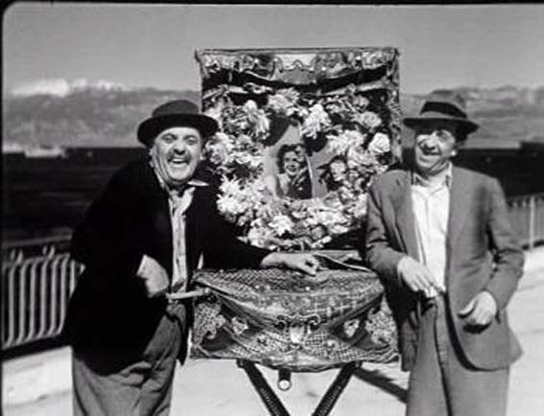
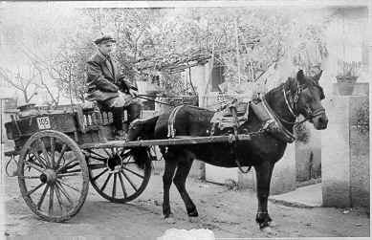
Μερικά ακόμα επαγγέλματα…
Αρκουδιάρης
Αμαξάς
Ντελάλης
Γανωτής

Slide 7
Οι άνθρωποι που άλλαξαν την εκπαίδευση
Ι.Καποδίστριας (1828-1831)
Χ. Τρικούπης (1875-1894)
Ελ. Βενιζέλος (1910- 1936)
Όθωνας (1835-1843)
Γεώργιος Α΄ (1863-1913)

Slide 8
Η εκπαίδευση τον 19^{ο} αιώνα
Ι. ΚΑΠΟΔΙΣΤΡΙΑΣ
Ορφανοτροφείο Αίγινας
Πρότυπο Σχολείο
ΟΘΩΝΑΣ
Διδασκαλείο Αρρένων
Πολυτεχνικό Σχολείο
ΓΕΩΡΓΙΟΣ Α΄
Κατάργηση Διδασκαλείου Αρρένων
Σύλλογος «περί διάδοσιν των ελληνικών γραμμάτων»
Κεντρικό Σχολείο
Πρότυπο Αγροκήπιο
Πρώτο Πανεπιστήμιο στην Αθήνα

Slide 9
Χ. ΤΡΙΚΟΥΠΗΣ
Προγράμματα για τα δημοτικά και τα διδασκαλεία
Παιδαγωγικά συγγράμματα
ΕΛ. ΒΕΝΙΖΕΛΟΣ
Εκπαιδευτικός Όμιλος
Καθιέρωση υποχρεωτικής δωρεάν εκπαίδευσης

Slide 10
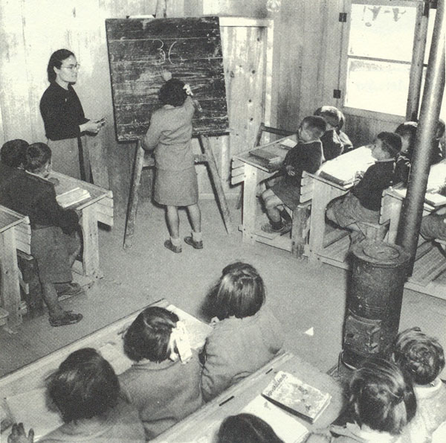
Η εκπαίδευση τον 20^{ο} αιώνα
1922
ΔΟΕ (Διδασκαλική Ομοσπονδία Ελλάδος)
1924
ΟΛΜΕ
1940
Νέοι νόμοι στην εκπαίδευση
Τάξεις (4+6+2)
Αναγνωστικά δημοτικού στην ελληνική γλώσσα
1943
Επαναφορά
6 τάξεων
1967
Επαναφορά εισαγωγικών εξετάσεων
Επαναφορά καθαρεύουσας

Slide 11
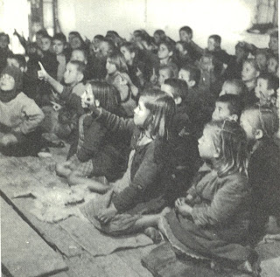
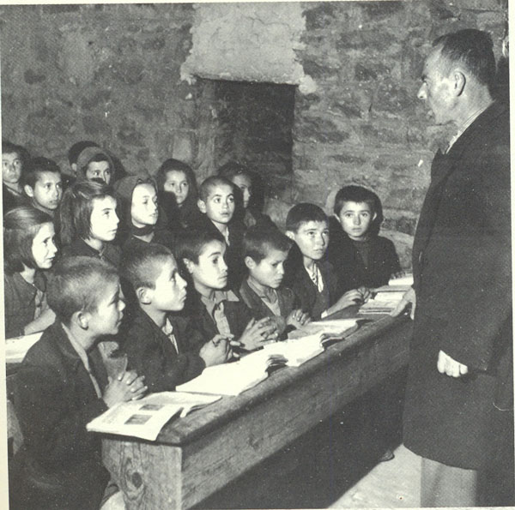
1975
Κατάργηση εισαγωγικών εξετάσεων για το γυμνάσιο
Καθιέρωση δημοτικής γλώσσας
1976
Καθιέρωση εισαγωγικών εξετάσεων για το λύκειο
1980
Καθιέρωση της δημοτικής
1981
Καθιέρωση μονοτονικού συστήματος
Κατάργηση σχολικής ποδιάς

Slide 12
Δομή της οικονομίας
Η οικονομική δομή της ελληνικής οικονομίας χαρακτηρίζεται από :
Τη μικροϊδιοκτησία
Τη μικρή βιοτεχνία
Τις υποτυπώδεις υπηρεσίες
Την αυτό-απασχόληση
Έθεσαν τις προϋποθέσεις για την βιομηχανική ανάπτυξη
Η ταχύρυθμη ανάπτυξη του ελληνικού καπιταλισμού
Η προσάρτηση νέων εδαφών

Slide 13
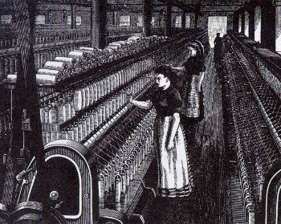
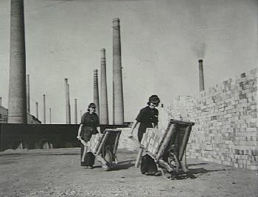
Κοινωνική θέση της γυναίκας
Η γυναίκα ακόμα δεν είναι ισότιμη με τον άντρα.
Οι γυναίκες κινητοποιούνται για ζητήματα ισότητας.
Η γυναίκα πάλεψε για τα δικαιώματά της και ιδιαίτερα για τη συμμετοχή της στο εκπαιδευτικό σύστημα.

Slide 14
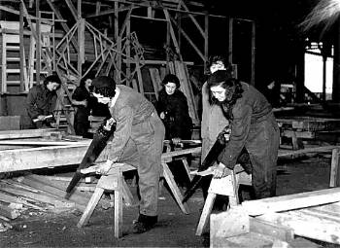
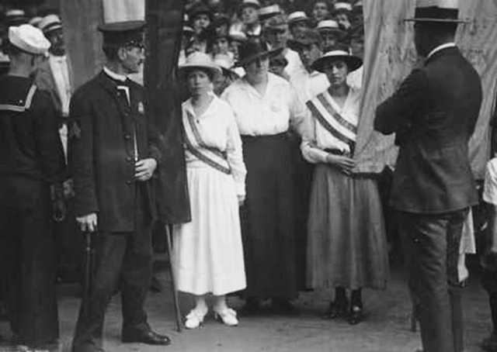
Από το τέλος του 19 ου αιώνα
εισβάλλει στα «αντρικά» επαγγέλματα και στις επιστήμες
αποκτάει το δικαίωμα της ψήφου
προωθείται στα δημόσια αξιώματα

Slide 15
Tα όρια της παλιάς Αθήνας !
Ομάδα 2
Η ομάδα μας : Ορφέας Λάβδας
Σωτήρης Μουτζούρης
Μακρυγιάννης Χαράλαμπος Μελετίδης Αλέξανδρος
Τμήμα: Α3’

Slide 16
O Όθωνας στην Αθήνα
Notes:
μ

Slide 17
Ο Όθωνας στην Αθήνα
Λίγο μετά την παράδοση της Ακρόπολης από τους Τούρκους στο Βαυαρικό απόσπασμα ( 14 Ιουνίου 1833 ) ανακηρύσσεται η Αθήνα πρωτεύουσα του κράτους και « καθέδρα » του βασιλιά Όθωνα.
Ή πρώτη του κατοικία ήταν στην σημερινή πλατεία Κλαυθμώνος.

Slide 18
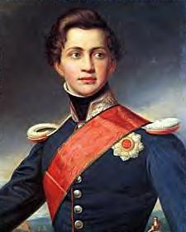
Οι μεγάλες δυνάμεις υπέγραψαν ένα πρωτόκολο στο Λονδίνο.
Ο Λεοπόλδος της Σαξωνίας αρνείται τον θρόνο.
Και τότε ήρθε η σειρά του νεαρού Όθωνα, γιου του Λουδοβίκου της Βαυαρίας.
Η Βαυαρία είχε γίνει βασίλειο μόλις λίγα χρόνια πριν, το 1806.

Slide 19
Το νέο αρχιτεκτονικό σχέδιο της Αθήνας.
Αμέσως οι αρχιτέκτονες Κλεάνθης-Schaubert ανέλαβαν να εκπνοήσουν το σχέδιο ανάπτυξης της νέας σύγχρονης πόλης, που έπρεπε να αναγερθεί πάνω στα ερείπια της παλιάς
Πραγματικά το σχέδιο μελετήθηκε και εκπονήθηκε σύντομα δημιουργώντας όμως πολλές αντιδράσεις
Την λύση έδωσε ο πατέρας του Όθωνα, ο βασιλιάς της Βαυαρίας Λουδοβίκος , που έστειλε τον αρχιτέκτονα της αυλής του Leo νon Klenze

Slide 20
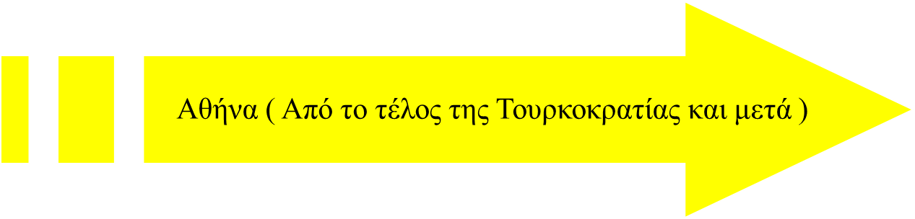

Slide 21
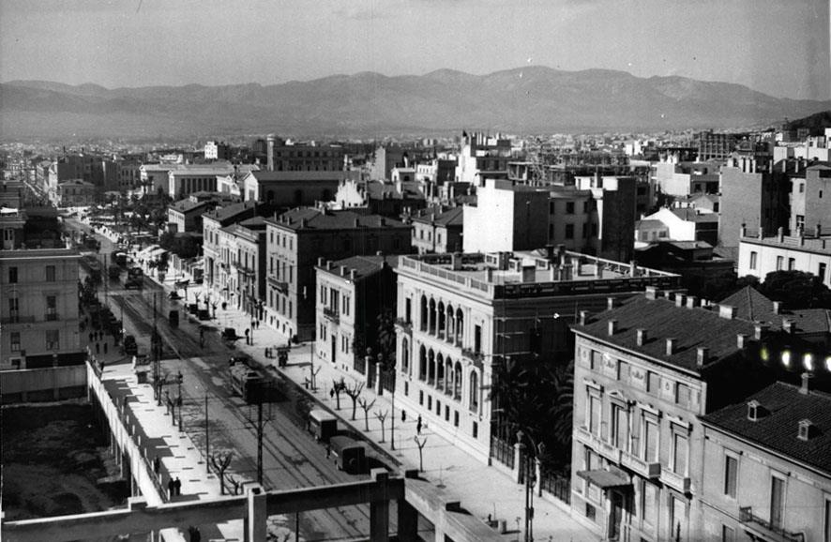
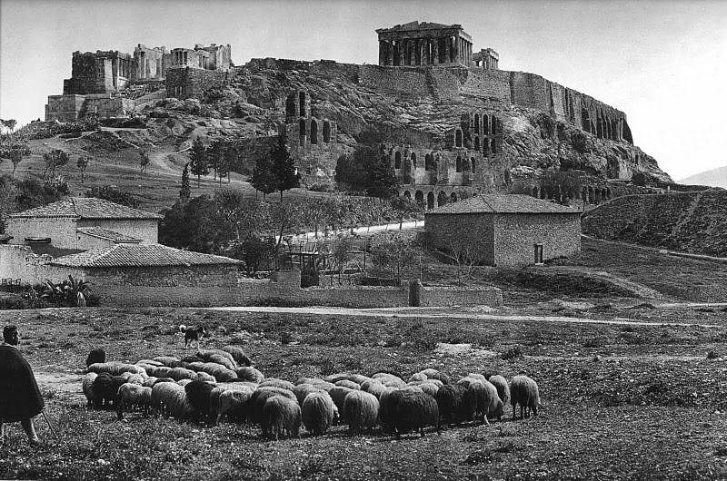
Αθήνα
« Οι δε ντόπιοι Τούρκοι αναχωρούντες έχυνον πικρότατα δάκρυα »
... Το κλισέ που θέλει την Αθήνα να είναι ένα ασήμαντο χωριό το 1830 ...

Slide 22
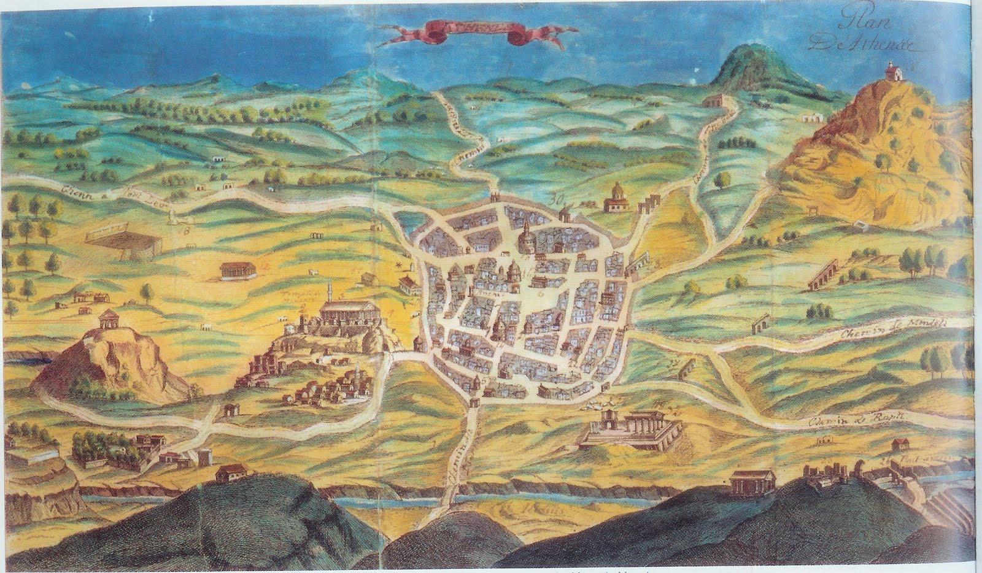
Η Αθήνα ήταν μια μικρή πόλη και όχι χωριό
Ζούσε ένα είδος παράλληλης ζωής και διπλής ζωής
Ζούσε μια ζωή στην πραγματικότητα ...
Η Αθήνα ήταν ουσιαστικά στον πληθυντικό, αι Αθήναι.

Slide 23
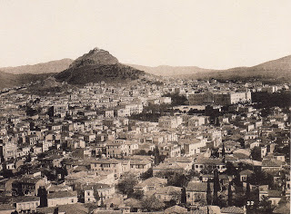
Η Αθήνα γίνεται πρωτεύουσα.
Εναλλακτικές προτάσεις : Ερμούπολη , Ναύπλιο , Αίγινα , Μέγαρα , Κόρινθος , Άργος και η Τρίπολη ...
Αθήνα

Slide 24
Πηγές
http://www.greekarchitects.gr
http://el.wikipedia.org

Slide 25
Κοινωνική κατάσταση τον 19^{ο} και 20^{ο} αιώνα
Ομάδα 3
Μέλη: Κρόκος Γιώργος
Λαιμός Κων/νος
Παπαθανασίου Κων/νος
Πασχόπουλος Κων/νος

Slide 26
Τα γεγονότα που επηρέασαν την Αθήνα από τα μέσα του 19^{ου} έως τα μέσα του 20^{ου} αιώνα
Το ζήτημα του εκσυγχρονισμού της κοινωνίας έχει ως επακόλουθο την κοινωνική ένταση στο μεγαλύτερο μέρος του 19ου αιώνα εκφράζοντας έτσι τη δυστροπία στις αλλαγές.
Α’ Παγκόσμιος Πόλεμος
Μετανάστευση σε υπερπόντιες χώρες
Το θεσσαλικό ζήτημα
Η “Belle Époque”
Ο Εθνικός Διχασμός
Το γλωσσικό ζήτημα
O προσφυγικός εποικισμός
Το φεμινιστικό κίνημα
Εμφάνιση νέων μορφών ψυχαγωγίας
Η εμφάνιση του καταναλωτισμού
Δραστηριότητες της κυβέρνησης Βενιζέλου
Το αίτημα του αστικού εκσυγχρονισμού
Η ανάπτυξη της φυματίωσης και της ελονοσίας
H όξυνση του πολιτικού διχασμού
Η έλευση της δικτατορίας του Μεταξά
Β’ Παγκόσμιος Πόλεμος

Slide 27
Η όψη της Aθήνας τον 19^{ο} αιώνα
Η ΑΘΗΝΑ ΗΤΑΝ ΕΝΑ ΧΩΡΙΟ
«Όταν έγινε η επιλογή της ως πρωτεύουσας, η Αθήνα ήταν ένα χωριό 4.000 κατοίκων και ο Πειραιάς μια ασήμαντη ιχθυόσκαλα»
Η Νέα Πόλη περιελάμβανε το ήμισυ περίπου της Παλαιάς, ενώ εκτεινόταν και προς τα δυτικά, βόρεια και ανατολικά αυτής.

Slide 28
Η κοινωνική κατάσταση των
Μικρασιατών στην Αττική
Προβλήματα:
Στέγασης
Υποδομών υποδοχής και εγκατάστασης
Δημόσιας υγείας
Επαγγελματικής αποκατάστασης
Η στέγαση Μικρασιατών έγινε κυρίως σε γήπεδα, θέατρα και αυλές εκκλησιών. Δεν υπήρχαν έργα υποδοχής, ούτε δίκτυα ύδρευσης, ηλεκτροφωτισμού και αποχέτευσης. Έλειπαν οι χώροι αναψυχής, ενώ μεταδίδονταν εύκολα επιδημικές ασθένειες.

Slide 29
Εμφύλιος Πόλεμος 1946-1949
Οι κοινωνικές συνέπειες του εμφυλίου πολέμου:
Οι άποροι αποτελούσαν το 38% του συνολικού πληθυσμού
Άποροι, άνεργοι και άστεγοι ζούσαν χωρίς οργανωμένη κοινωνική πρόνοια
Τα παραπάνω προβλήματα συνεχίστηκαν και μετά τη λήξη του εμφυλίου πολέμου. Οι κάτοικοι ζουν σε παράγκες τις οποίες μοιράζονταν ακόμα και 10 άτομα μαζί. Η κοινωνική πρόνοια ήταν άφαντη, ενώ ο ελληνικός λαός ήταν ακόμα διχασμένος.

Slide 30
Πολιτική κατάσταση Ελλάδας
Ομάδα 4
Μέλη : Καφφετζής Γιάννης
Κυριάκης Άρης
Μαρκούτης Μάνος
Θωμάς Μπράχος

Slide 31
ΣΗΜΑΝΤΙΚΟΤΕΡΑ ΓΕΓΟΝΟΤΑ
Από το 1831 μέχρι το 1900 εναλλάχθηκαν στην εξουσία 73 κυβερνήσεις.
Σε αυτήν την περίοδο παρακμής με συνωμοσίες , δολοπλοκίες και οικονομική εξαθλίωση για την Ελλάδα, εναλλάσσονται στην εξουσία 30 πρωθυπουργοί.
Από το 1859 και μετά γίνεται εντονότερη η αντιπολίτευση εναντίον του Όθωνα (ο οποίος είχε εκλεγεί το 1835). Το 1862 ανακηρύσσεται έκπτωτος.
Την περίοδο 1875 και μέχρι τον Ελληνοτουρκικό πόλεμο του 1897 εναλλάσσονται στην εξουσία ο Χ. Τρικούπης, ο οποίος βοήθησε σημαντικά την χώρα, με τον Θ. Δεληγιάννη.
Στο τέλος του 19^{ου} αιώνα η κομματική ηγεσία και η Βουλή καταγγέλλονται δημοσίως. Το Κοινοβούλιο χαρακτηρίζεται «αίσχος της Ελλάδος». Ουσιαστικά μιλάμε για το δραματικό αποκορύφωμα της κρίσης που είχε αρχίσει από το «δυστυχώς επτωχεύσαμεν» του Χ. Τρικούπη.
Η αποσύνθεση θα σταματήσει το 1909 με την Επανάσταση στο Γουδί.

Slide 32
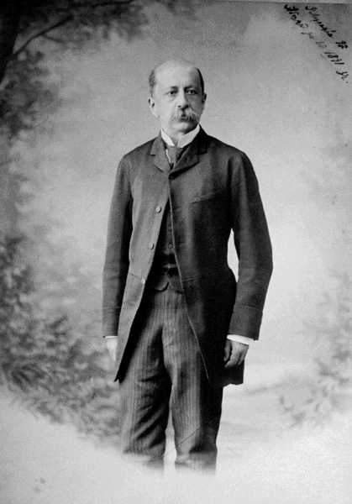
Χαρίλαος Τρικούπης
Έλληνας διπλωμάτης, πολιτικός και Πρωθυπουργός
Κυριάρχησε στην πολιτική σκηνή της Ελλάδας 19 χρόνια από το 1875 έως το 1894
Στην τελευταία του κυβέρνηση δεν μπόρεσε να αντεπεξέλθει στις οικονομικές υποχρεώσεις με συνέπεια να επέλθει η πτώχευση της Ελλάδας με την ιστορική φράση του "δυστυχώς επτωχεύσαμεν"
Ο Χαρίλαος Τρικούπης επιδίωξε έναν ιδιαίτερα αισιόδοξο εκσυχρονισμό

Slide 33
Ο 20^{ος} αιώνας
Το 1912 ξέσπασαν οι Πόλεμοι των Βαλκανίων που ενεργοποίησαν το πρόβλημα της Κρήτης.
Το 1913 η Οθωμανική Αυτοκρατορία υπέγραψε τη συνθήκη του Λονδίνου.
Όταν ξέσπασε ο Α' Παγκόσμιος Πόλεμος ο Βασιλιάς Κωνσταντίνος επέλεξε μια στάση ουδετερότητας, ενώ ο πρωθυπουργός Ελ. Βενιζέλος εξ αρχής τάχθηκε υπέρ της Αντάντ.
Το 1936 επιβάλλεται η Διδακτορία του Μεταξά.
Το 1941 η Ελλάδα κυριεύτηκε από τους Γερμανούς.
Ο εμφύλιος έληξε το 1949 .
Το 1954 η δεξιά παράταξη κέρδισε τις εκλογές και ο Κωνσταντίνος Καραμανλής εξελέγη πρωθυπουργός.

Slide 34
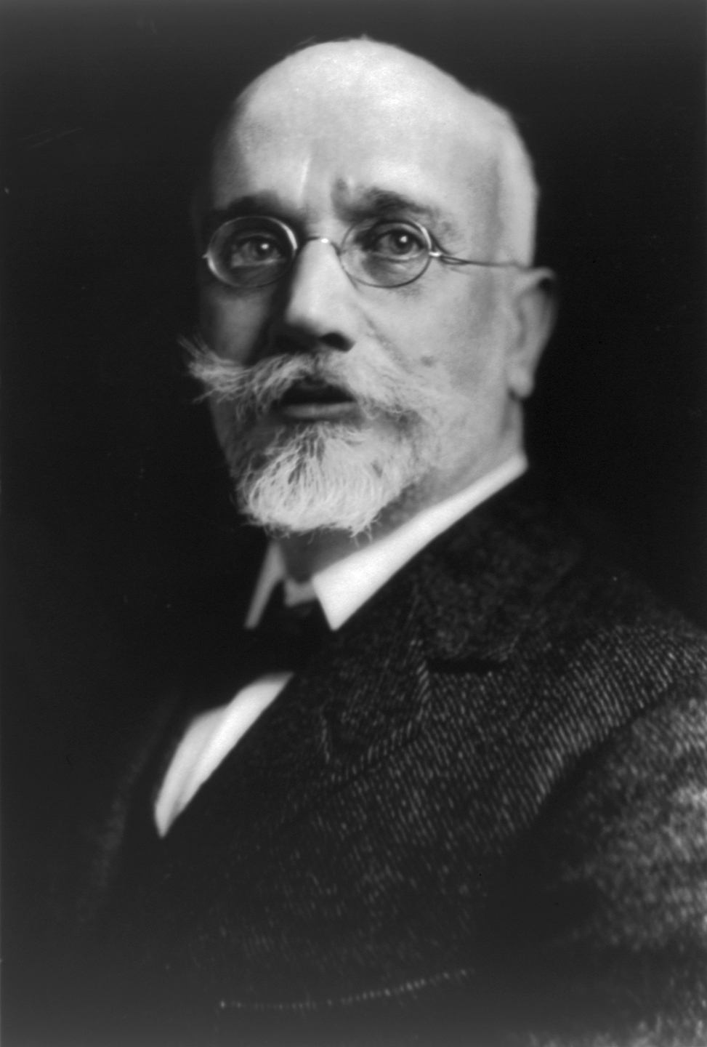
Ελευθέριος Βενιζέλος
Ο Ελευθέριος Βενιζέλος ήταν Έλληνας πολιτικός που διετέλεσε επτά φορές πρωθυπουργός της Ελλάδας. Ως πολιτικός διαδραμάτισε σημαντικό ρόλο στο Κρητικό ζήτημα καθώς και στα πολιτικά δρώμενα της Ελλάδας από το 1910 μέχρι και τον θάνατό του. Ως πρωθυπουργός της Ελλάδας επέφερε μεταρρυθμίσεις σχεδόν σε όλους τους τομείς του κράτους με κύριο σκοπό την οργάνωση της χώρας στα πρότυπα αστικού κράτους. Παράλληλα οργάνωσε αξιόμαχο στρατό, τον οποίο εκμεταλλεύθηκε στις πολεμικές συρράξεις διπλασιάζοντας την εδαφική έκταση της Ελλάδας.

Slide 35
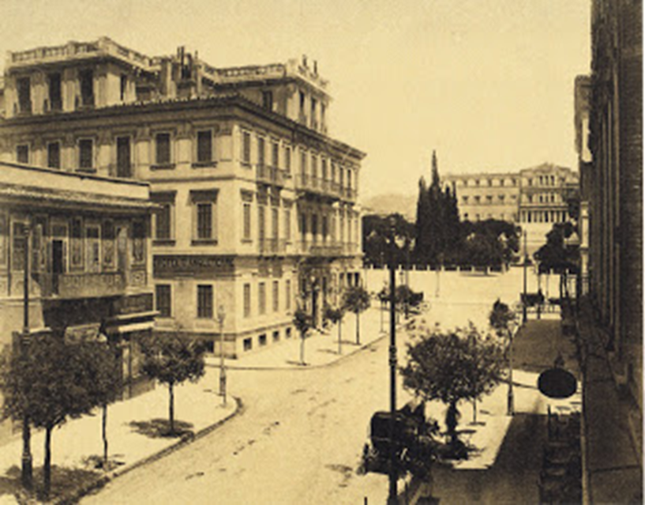
Αρχιτεκτονική Παλαιάς Αθήνας
1880 – 1950
ΟΜΑΔΑ 5
Μέλη:
Διονυσοπούλου Δήμητρα
Κονιδάρη Νίκη
Λάβδα Ευανθία
Κουτσού Ιωάννα
ΕΡΜΟΥ - ΣΥΝΤΑΓΜΑ 1885

Slide 36
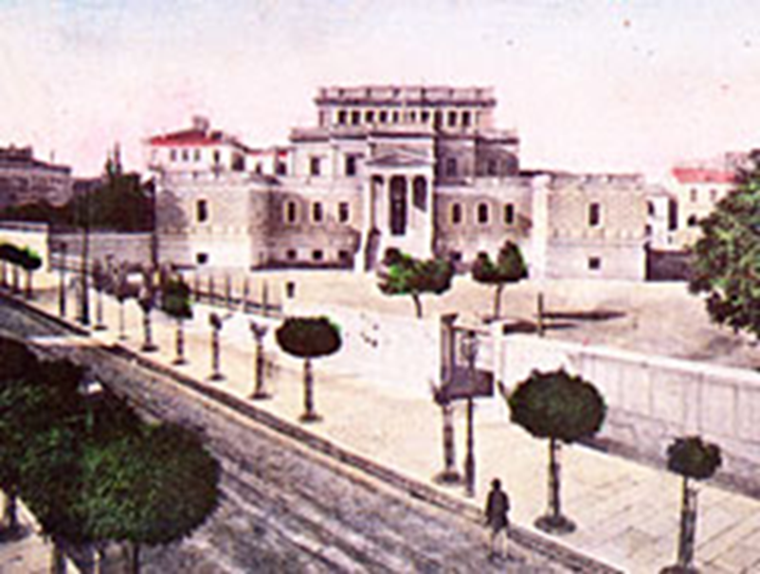
Ο πρώτος πολεοδομικός χάρτης των Αθηνών εκπονήθηκε από τους αρχιτέκτονες Κλεάνθη και Schaubert.
Στις 18 Σεπτεμβρίου 1834 εγκρίνεται το νέο πολεοδομικό σχέδιο του Klenze
Η Παλαιά Βουλή

Slide 37
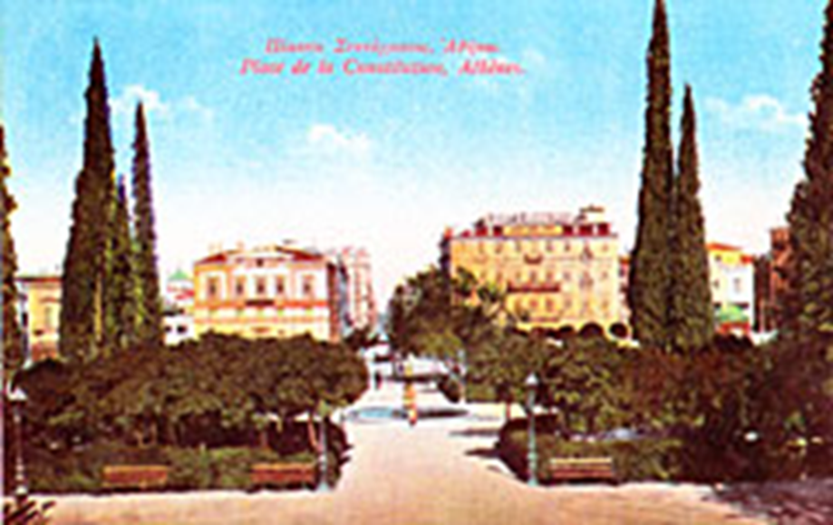
(1834-1850)
πρώτα δημόσια κτήρια
εξαιρετικά κτήρια από πλούσιους ομογενείς
σημαντικές εκκλησίες
πρώτες επαύλεις
περιφέρεια
Πλατεία Συντάγματος (τέλη 19ου )

Slide 38
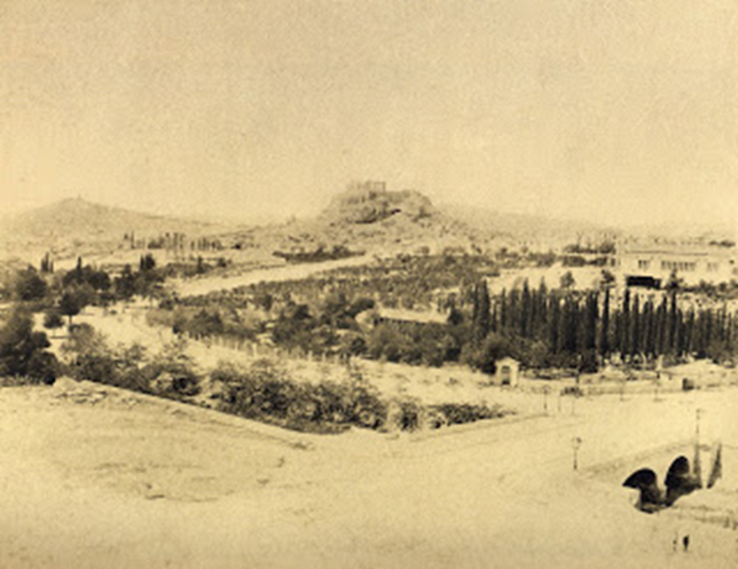
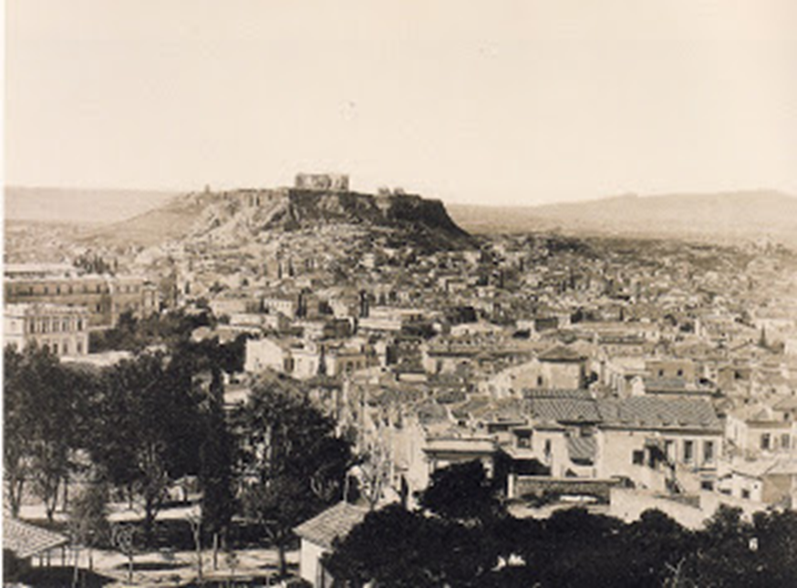
1890
ΠΕΡΙΟΧΗ ΖΑΠΠΕΙΟΥ
ΠΑΝΟΡΑΜΑ ΑΘΗΝΑΣ ΑΠΟ ΤΟ ΛΟΦΟ ΛΥΚΑΒΗΤΟΥ

Slide 39
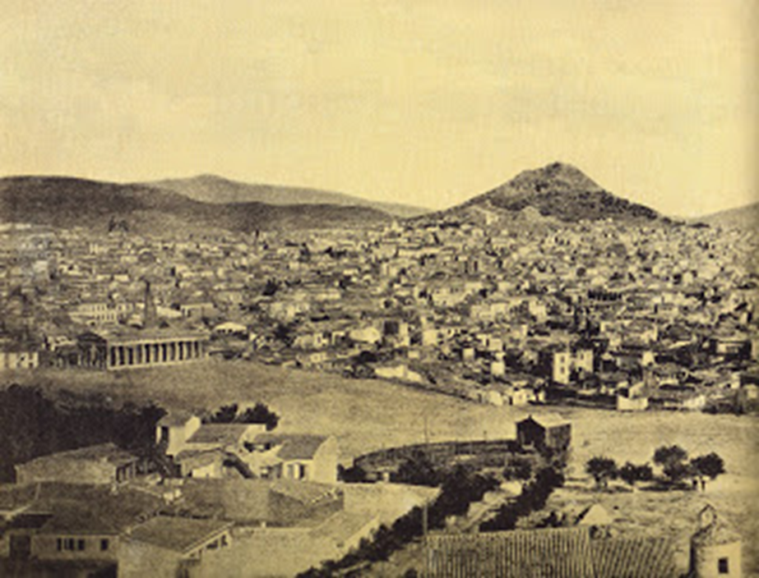
Αθηναϊκή Πολυκατοικία
α) Τριακονταετία 1900-1929
β) Περίοδος 1929-1940
ΠΑΝΟΡΑΜΙΚΗ ΘΕΑ ΤΗΣ ΑΘΗΝΑΣ ΑΠΟ ΛΟΦΟ ΝΥΜΦΩΝ 1880-90

Slide 40
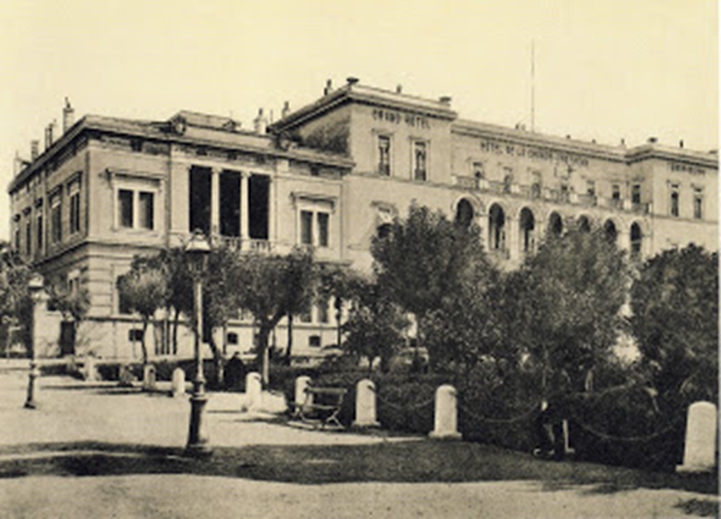
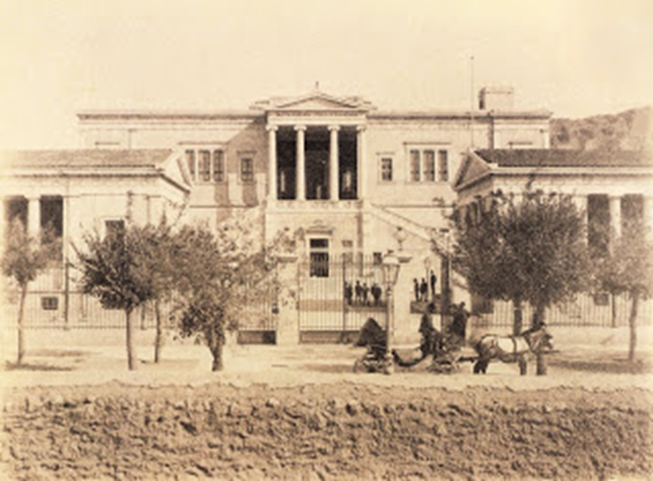
1900
ΜΕΓΑΛΗ ΒΡΕΤΑΝΙΑ
ΠΟΛΥΤΕΧΝΕΙΟ

Slide 41
1950-1980
Απόκλιση της πολεοδομικής και αρχιτεκτονικής πορείας από τον αρχικό σχεδιασμό.
Συνοικίες πλημμυρισμένες από πολυκατοικίες.
Αφανισμός κέντρου.
Επέκταση της πόλης χωρίς σχέδιο.

Slide 42
1980-1990
Αναβάθμιση του ιστορικού κέντρου.
Αστικές αναπλάσεις.
Αποκατάσταση και αξιοποίηση ιστορικών κτηρίων.

Slide 43
Νεοκλασικισμός στην Αθήνα
Άφιξη Όθωνα – τέλος Μεσοπολέμου (1833-1939)
Παρουσία αρχαιοελληνικών ρυθμολογικών στοιχείων
Διατήρηση μέτρου και αρμονικών αναλογιών
Πολεοδομικό σχέδιο των Αθηνών

Slide 44
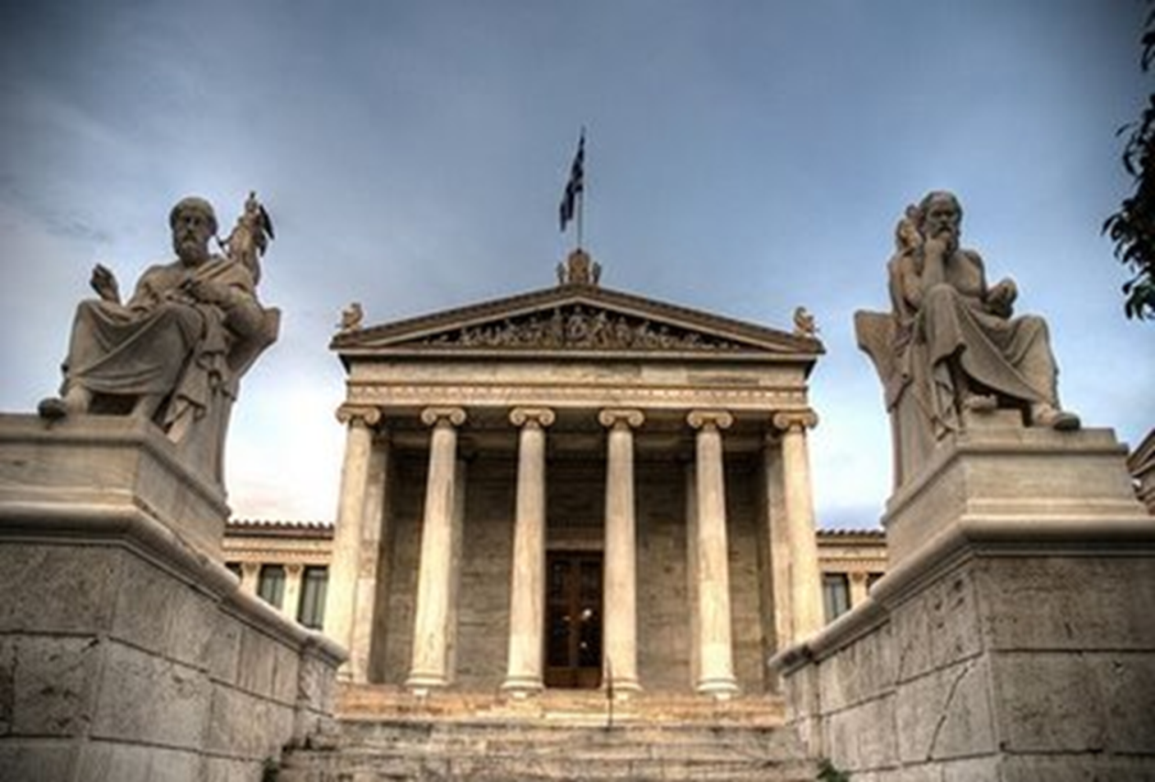
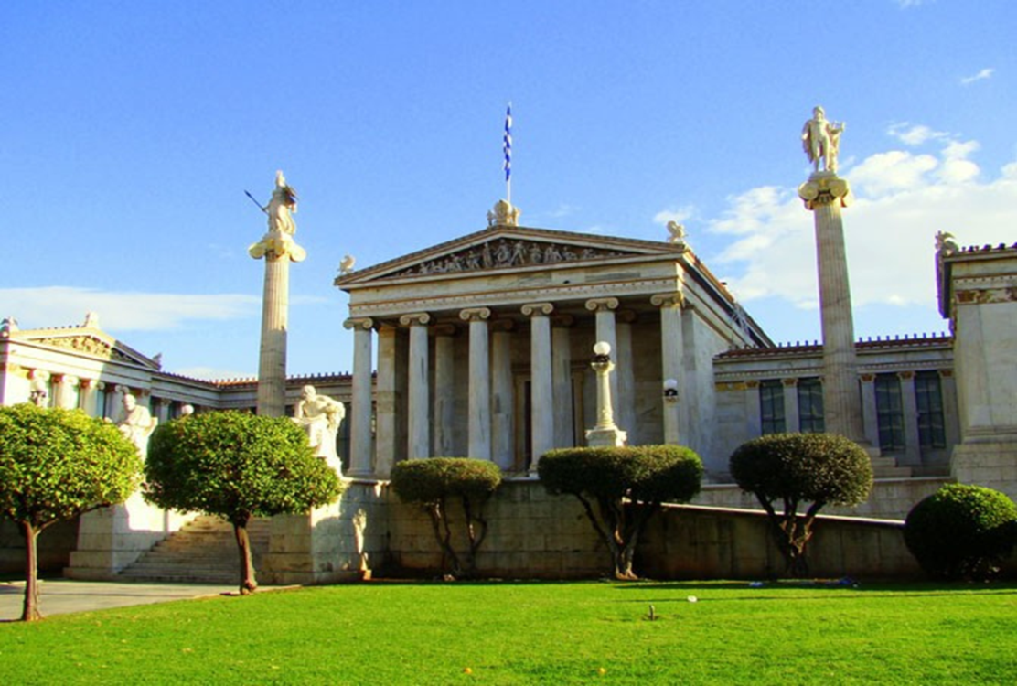
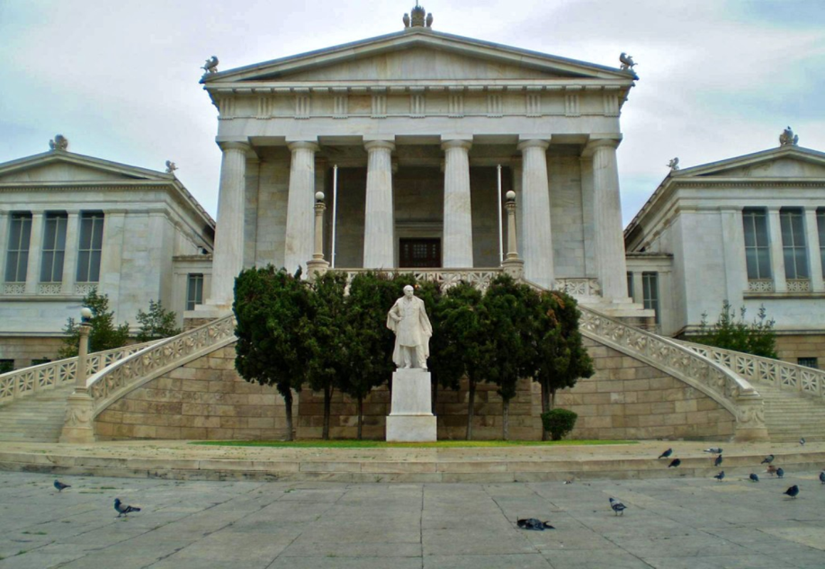
Ακαδημία των Αθηνών
Εθνικό Καποδιστριακό Πανεπιστήμιο Αθηνών
Εθνική Βιβλιοθήκη

Slide 45
Πηγές :
http://www.cityofathens.gr
http://www.culture2000.tee.gr/ATHENS/GREEK/main2.html
http://www.eie.gr/archaeologia/gr/chapter_more_12.aspx

Slide 46
ΠΕΡΙΟΔΙΚΑ ,ΕΦΗΜΕΡΙΔΕΣ ΚΑΙ ΔΙΑΦΗΜΙΣΕΙΣ ΣΤΗΝ ΠΑΛΙΑ ΑΘΗΝΑ
Ομάδα 6
Μέλη: Αντώνης Μπαρμπάτος
Νικόλας Παπαδόπουλος
Ναταλία Παπαδοπούλου
Αλέξανδρος Ματθές

Slide 47
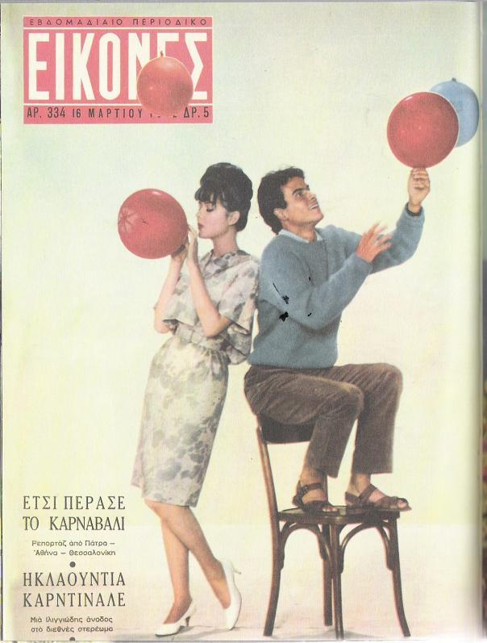
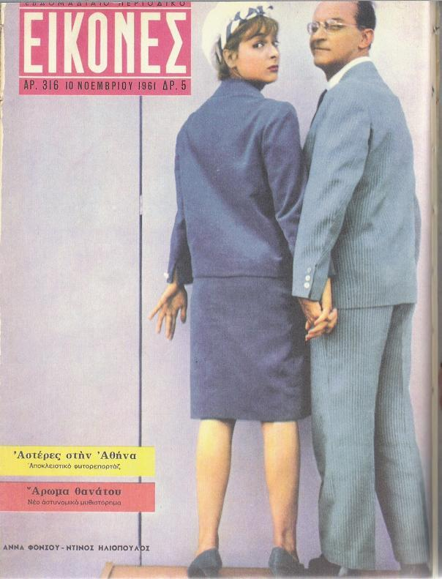
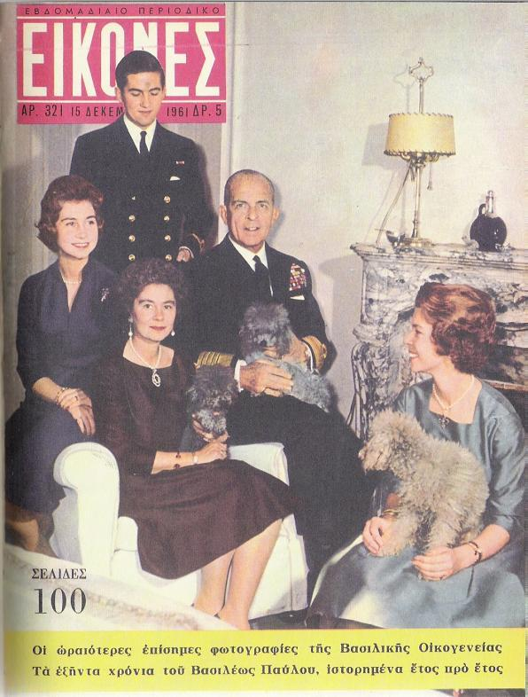
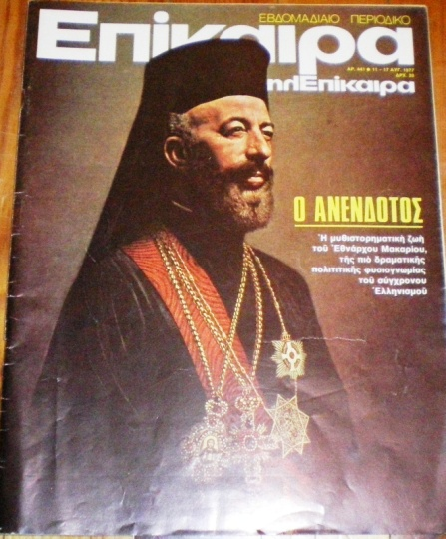

Τα περιοδικά
Στην παλιά Αθηνά οι άνθρωποι διάβαζαν διάφορα περιοδικά. Μερικά από αυτά ήταν:
οι εικόνες
το ρομάντσο τα επίκαιρα.

Slide 48


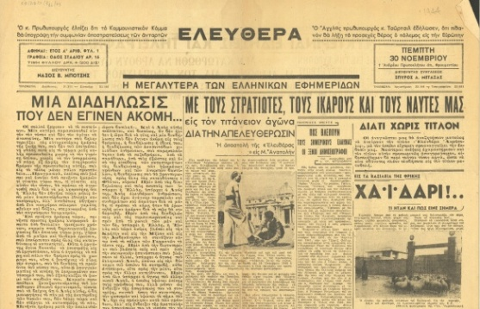
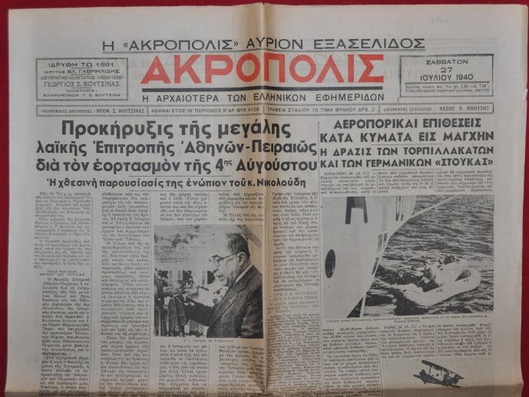

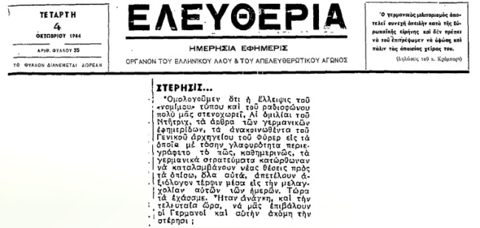

Οι εφημερίδες
Εκτός από περιοδικά οι άνθρωποι στην καθημερινότητά τους διάβαζαν και εφημερίδες για την ενημέρωσή τους. Μερικές από αυτές είναι: η ακρόπολις, η ελευθέρα πόλις, ο ηνωμένος τύπος και τα βραδινά νέα

Slide 49




Διαφημίσεις
Όπως και στη σημερινή έτσι και στην παλιά Αθήνα η διαφήμιση έπαιζε το ρόλο της...

Slide 50

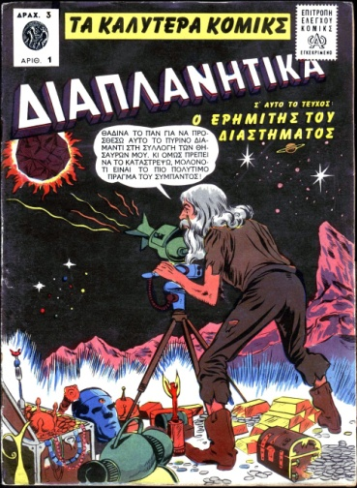




Παιδικά περιοδικά
Όπως οι μεγάλοι διάβαζαν εφημερίδες και περιοδικά, τα παιδιά διάβαζαν κόμιξ.

Slide 51

Ο Ελεύθερος Χρόνος των Αθηναίων
Η ΖΩΗ ΣΤΗΝ ΠΑΛΙΑ ΑΘΗΝΑ
Ομάδα 7
Μέλη: Μακρή Κατερίνα
Μποσιώλη Ηρώ
Νικολαιδης Γιώργος
Νικολούζου Παναγιώτα

Slide 52
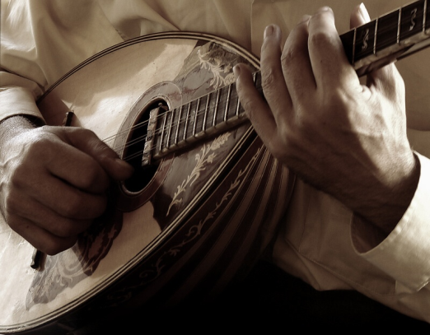
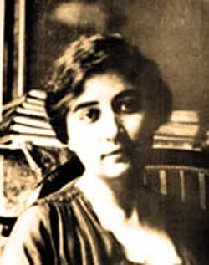
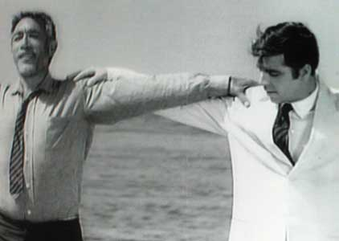

Χορός και Τραγούδι
Βιολί, κιθάρα, κοντραμπάσο και σαντούρι
Ορχήστρα των Φεσοφόρων
Μέλπω
Θεοδώρα
Θίασοι Γερμανών στο «Άντρον των Νυμφών»

Slide 53


Ραδιόφωνο
Πρώτη εκπομπή το 1926
Επίδειξη στην οδό Αλκαμένους
Η αγορά του κόστιζε 20.000 δραχμές!
Αρχικά οι κάτοχοι ραδιοφώνου λάμβαναν σήμα από ξένους σταθμούς
Το 1928 ιδρύθηκε ο πρώτος ελληνικός ραδιοφωνικός σταθμός

Slide 54


Φαγητό
Καφενείο του Ζαχαράτου
Καφενείο του Αντωνιάδη
19ος αιώνας: απλή και λιτή διατροφή
20ος αιώνας: ευρύτερη ποικιλία τροφίμων, αλυσίδες fast food και γενετικά τροποποιημένα προϊόντα

Slide 55


Ποτά
Κρασί
Δεν γινόταν γλέντι χωρίς κρασί
Κρασί για το σπίτι
Υπήρχαν μαγαζιά που πουλούσαν αποκλειστικά κρασί
Μπύρα και το ζυθοπωλείο του Βερνιουδάκη
Τέλη 19ου και αρχές 20ου
Μεγάλη κατανάλωση μπύρας
Ανακήρυξη μπύρας ως εθνικό ποτό

Slide 56


Κινηματογράφος
Νοέμβρης 1896
Εισιτήριο 2,20 δραχμές και 2 δραχμές
16 παραστάσεις την ημέρα / 400 προβολές
Από 9.30 πμ. μέχρι 12, από 2 μμ μέχρι 6 μμ κι από 8 μμ μέχρι 10 μμ
Διάρκεια κάθε προβολής μισή ώρα

Slide 57



Θέατρο
Αποδυνάμωση Αθήνας κατά τον Β’ Παγκόσμιο
Δεκαετία 1950: επούλωση πληγών και ανοικοδόμηση Αθήνας
Δημοτικό Θέατρο Αθηνών (1888)
Θέατρο Μαρίκας Κοτοπούλη (1907)
Μάνδρα του Αττίκ (1931)

Slide 58


Μπιλιάρδο
Ξεκινά γύρω στο 600 π. Χ.
Η πράσινη τσόχα συμβολίζει το χορτάρι.
Σημερινή μορφή του καθιερώθηκε από το Λουδοβίκο XI.
Πέρασε στα χέρια του λαού περίπου το 1500 μ.Χ.
Επιτυχία στην Ελλάδα το1920.

Slide 59

Τζόγος
Πλήρης άνθηση χαρτοπαιγνίου
Σπίτια, καφενεία και λέσχες
Χάνονταν περιουσίες
Εκδικητικές πράξεις
«…Φυλαχθείτε τζογαδόροι μήπως έξαφνα μια μέρα, με τις τράπουλες του τζόγου τιναχθείτε στον αέρα…», Γεώργιος Σουρής

Slide 60

Παιχνίδια
Πλαστικά στρατιωτάκια, μπάλες και βελάκια
Κουτσό, κρυφτούλι, πεντόβολα, δεν περνάς κυρά-Μαρία, μακριά γαϊδούρα, τυφλόμυγα και περνά-περνά η μέλισσα
Πάνινες κούκλες
Σβούρες
Η Φαντασία των παιδιών

Slide 61
Συμπεράσματα μελέτης.
19^{ος} αιώνας αλλαγές σε οικονομία και κοινωνία
Οι γυναίκες διεκδικούν τα φυσικά δικαιώματά τους
Τα επαγγέλματα ανθίζουν
Τα γεγονότα του 18^{ου} και 19^{ου} αιώνα επηρέασαν την εξέλιξη της νεότερης Ελλάδας και κάποια την επηρεάζουν ακόμα και σήμερα
Παρά τις δυσκολίες που υπέστη η Αθήνα, πάντα οι κάτοικοί της έβρισκαν μέσα διασκέδασης

Slide 62
Β’ Τετράμηνο
Θέμα: Γραφικοί τύποι
Α΄Ομάδα
Γαμβίτης
Ο Μπούζης
Ο Νικολός
Ο Ιορδανίδης
Ο Βορδώνης
Ο Αχιλλέυς
Ο Κουλουργιώτης
Ο Γιάννης ωρέ
Ο Μελαχρινός Μπόρας
Παγανέλης Σπυρίδων
Γ΄Ομάδα
Κλεάνθης Αγαλματίδης
Κανατάς μπαρμπαγιάννης
Σιλιγάρδος
Εξαρχόπουλος
Ανέστης Βιολιστής
Διαμαντίνα
Τσελεπίσταρης
Πούλος
Βελογιάννης
Πύρλας
Β΄Ομάδα
Μιχάκης
Αθερινόπουλος
Αρχιστράτηγος
Fifty-two
Άρχοντας
Χατζής
Ροδόλφος
Χρήστος Αράπης
Αρυρίνιστος

Slide 63
Δ΄Ομάδα
Ο γιαγιάς
Ο Αναρχικός
Ο Αρθούρος
Ο Θόδωρος
Ο Σάββας
Ο Γουβέλης Εμμανουήλ ο μποέμ
Ο Στατηγός
Ο Μερακλής
Ο Γενάδιος Αναστάσιος
Μπόκος μπόκο
Στ΄Ομάδα
Αριμάντος
Ράλλης
Γιάννης ο θεός
Λελέκος
Λουπέτης Μάρκος
Ροζού
Στριφτόπουλος Αλέξιος
Ο τύπος των σταθμών και των στάσεων
Φυλίντας Μένος
Ζ΄Ομάδα
Βιζίτας
Τσιν-τσων
Ψωροκώσταινα
Κυρα-Μαριγώ
Τρελοκατερίνα
Παλικαράδες
Σακουλές
Μασσώνος
0 αράπης της βασίλισσας
Σαμψάκος
Χρήστος ο αράπης
Ε΄Ομάδα
Κασιμάτης
Σιμιτσόπουλος
Χατζηχρήστος
Ο Ρήτορας
ο Μύξας
Μαντάμ Πουρ
Αιμιλία Αβερωφ
Δημητρόπουλος
Μυγανδώνης
Γρίβας

Slide 64
Ευχαριστούμε για την προσοχή σας!
Α΄3
(Όποιος θέλει να ενημερωθεί για τα θέματα κάθε ομάδος μπορεί να απευθυνθεί στα μέλη της)

